Slide 1
Посмотрите видеоролик
Ответьте на вопрос: что общего между изображениями и музыкой?

Slide 2
Тема урока: «Вначале был ритм»
Цель урока: проследить этапы зарождения и развития музыкального ритма

Slide 3
«Музыкальные краски»
Средства музыкальной выразительности
Мелодия
Ритм
Метр
Тембр

Slide 4
«Вначале был ритм» Ганс фон Бюлов
В двадцатом столетии видный советский ученый П. Анокин говорил, что ритм по отношению к таким универсальным категориям, как время и пространство "основной параметр".
Из двух важнейших основ музыки - ритма и мелодии ("ритмопеи" и "мелопеи") в культуре Древней Греции, ритмическое начало господствовало над мелодическим.
Один из крупнейших теоретиков античного искусства Аристид Квинтилиан утверждал, что "мелос недеятелен и бесформен", "ритм же ваяет его самого (мелос)".

Slide 5
Ритм и природа
Почему ритм стал самым первым проявлением музыки?
В биологических процессах мы воспринимаем два момента: например, в дыхании — вдох и выдох, то есть — сильное и слабое время (долю).
Двудольность заложена в природе. Ее мы наблюдаем в обыденной речи, особенно ярко — в стихах, а также и в музыке.

Slide 6
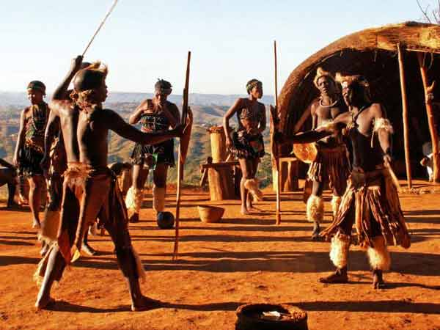
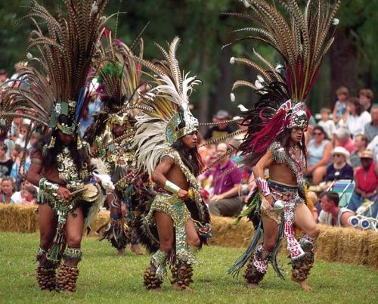
Озвучьте изображения

Slide 7
Ритм и литература
Ритм (греч. - "соразмерность", "стройность). Под ритмом принято понимать правильное чередование, повторяемость одинаковых элементов. Именно это свойство ритмических процессов - их цикличность - является одной из основ стихосложения. Каждая стихотворная фраза, каждая строка обладает своим особым ритмом, который мы ощущаем при чтении.
Задание: сочинить ритмическое сопровождение к стихотворному фрагменту:
«По дороге зимней, скучной Тройка борзая бежит, Колокольчик однозвучный Утомительно гремит…»
А.С. Пушкин

Slide 8
Ритм в музыке
Ритм в переводе с греческого означает "мерность" - это равномерное чередование звуков.
Сочетание длинных и коротких звуков в определенном порядке называется ритмическим рисунком.
Ритм организует музыку во времени.
Метр в музыке - порядок чередования сильных и слабых долей.

Slide 9
Сосчитайте музыкальные шаги (метр)

Slide 10
Знакомый ритм!
Задание:
Прохлопайте ритмический рисунок, используя следующее условие:
«ТИ-ТИ»
«ТА»
«ПАМ»

Slide 11
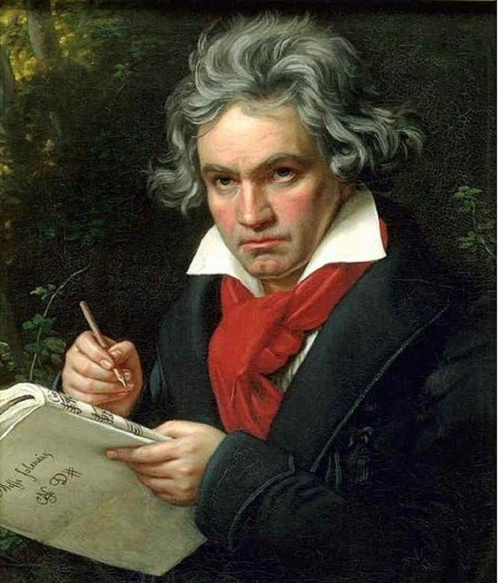
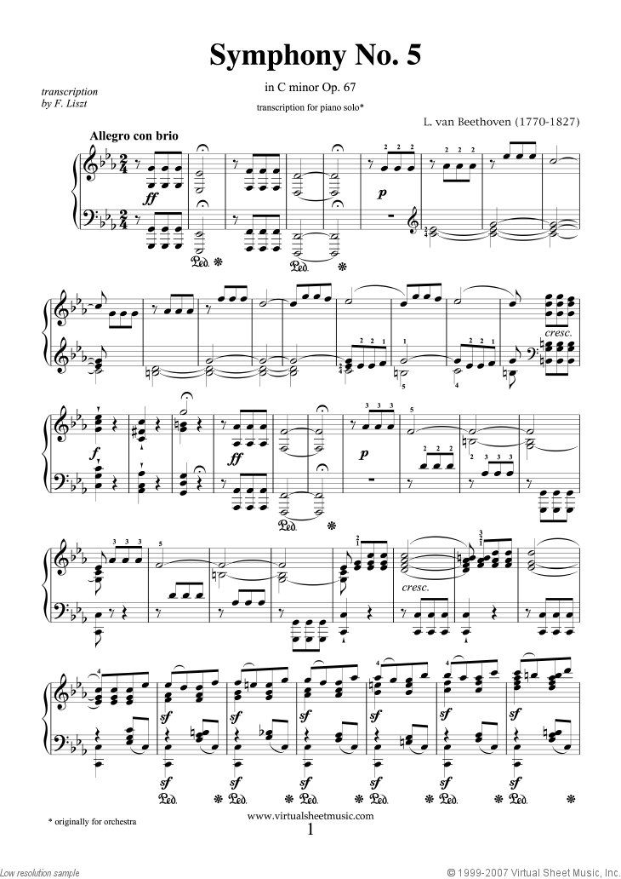
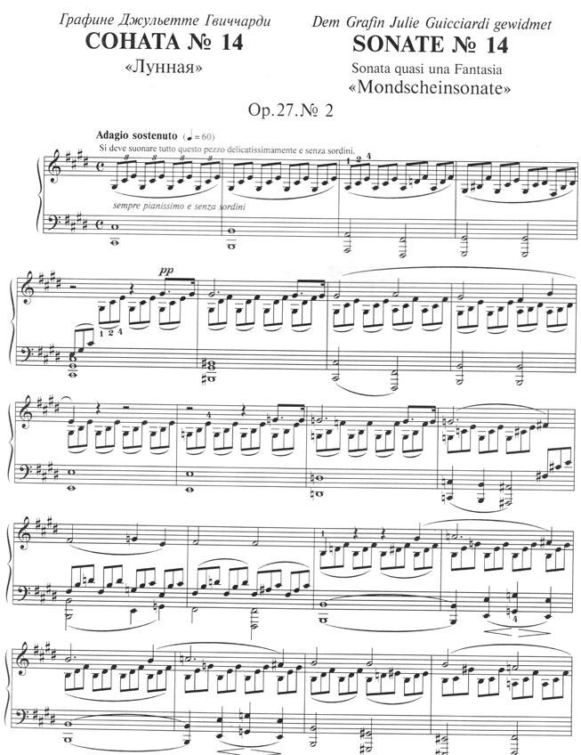
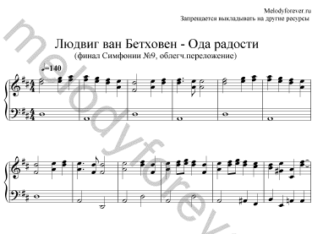
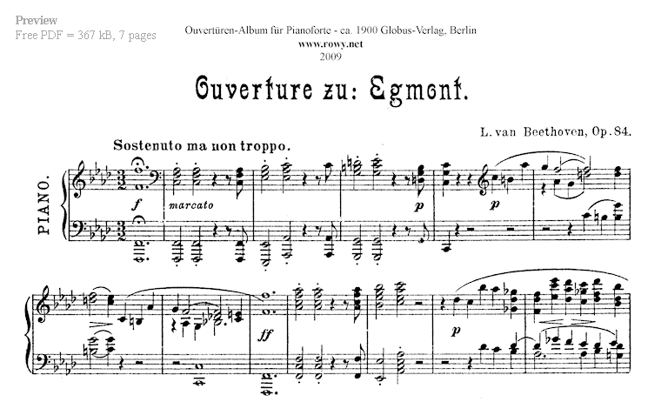

Slide 12
«Вальс в ритме дождя»
Солнца не будет, жди - не жди, Третью неделю льют дожди. Третью неделю наш маршрут С добрый погодой врозь.
Словно из мелких-мелких сит Третью неделю моросит. Чтоб не погас у нас костер, Веток подбрось.

Slide 13
Что мы узнали о ритме?

